Slide 1

BẢO VỆ ĐỒ ÁN SEM II
JAVA COFFEE SHOP MANAGEMENT
Lớp: C1905M
Nhóm: #1
1. Nguyễn Mạnh Tuấn Anh
2. Nguyễn Tuấn Minh
Giảng viên hướng dẫn: Đặng Minh Tuấn

Slide 2
NỘI DUNG TRÌNH BÀY
Tổng quan đề tài
Biểu đồ luồng dữ liệu mức ngữ cảnh
Sơ đồ chức năng ứng dụng
Sơ đồ quan hệ thực thể
Thiết kế cơ sở dữ liệu
Phân công công việc trong nhóm
Thiết kế giao diện chính
Demo ứng dụng

Slide 3
TỔNG QUAN ĐỀ TÀI
Tên đề tài: Phần mềm quản lý quán cà phê
Thực trạng: Hiện nay nhu cầu ăn uống của người dân phát triển rất mạnh, mọi người thường xuyên đến những hàng quán để thưởng thức những món đồ uống yêu thích của mình. Do đó, vì nhu cầu quá lớn khiến việc quản lý gặp vô vàn những rắc rối và khó khăn. Người quản lý không thể kiểm soát và thống kê cửa hàng của mình.
Từ những vấn đề nan giải trên, chúng em đã tạo và phát triển một phần mềm để giúp người bán hàng có thể quản lý một cách thuận tiện và hiệu quả cửa hàng của mình.

Slide 4
TỔNG QUAN ĐỀ TÀI
Loại hình: Ứng dụng Java Swing
Công nghệ: JDK 1.8, Java, Java Swing, …
Môi trường: Tương thích với hầu hết các nền tảng

Slide 5
BIỂU ĐỒ LUỒNG DỮ LIỆU MỨC NGỮ CẢNH

Slide 6
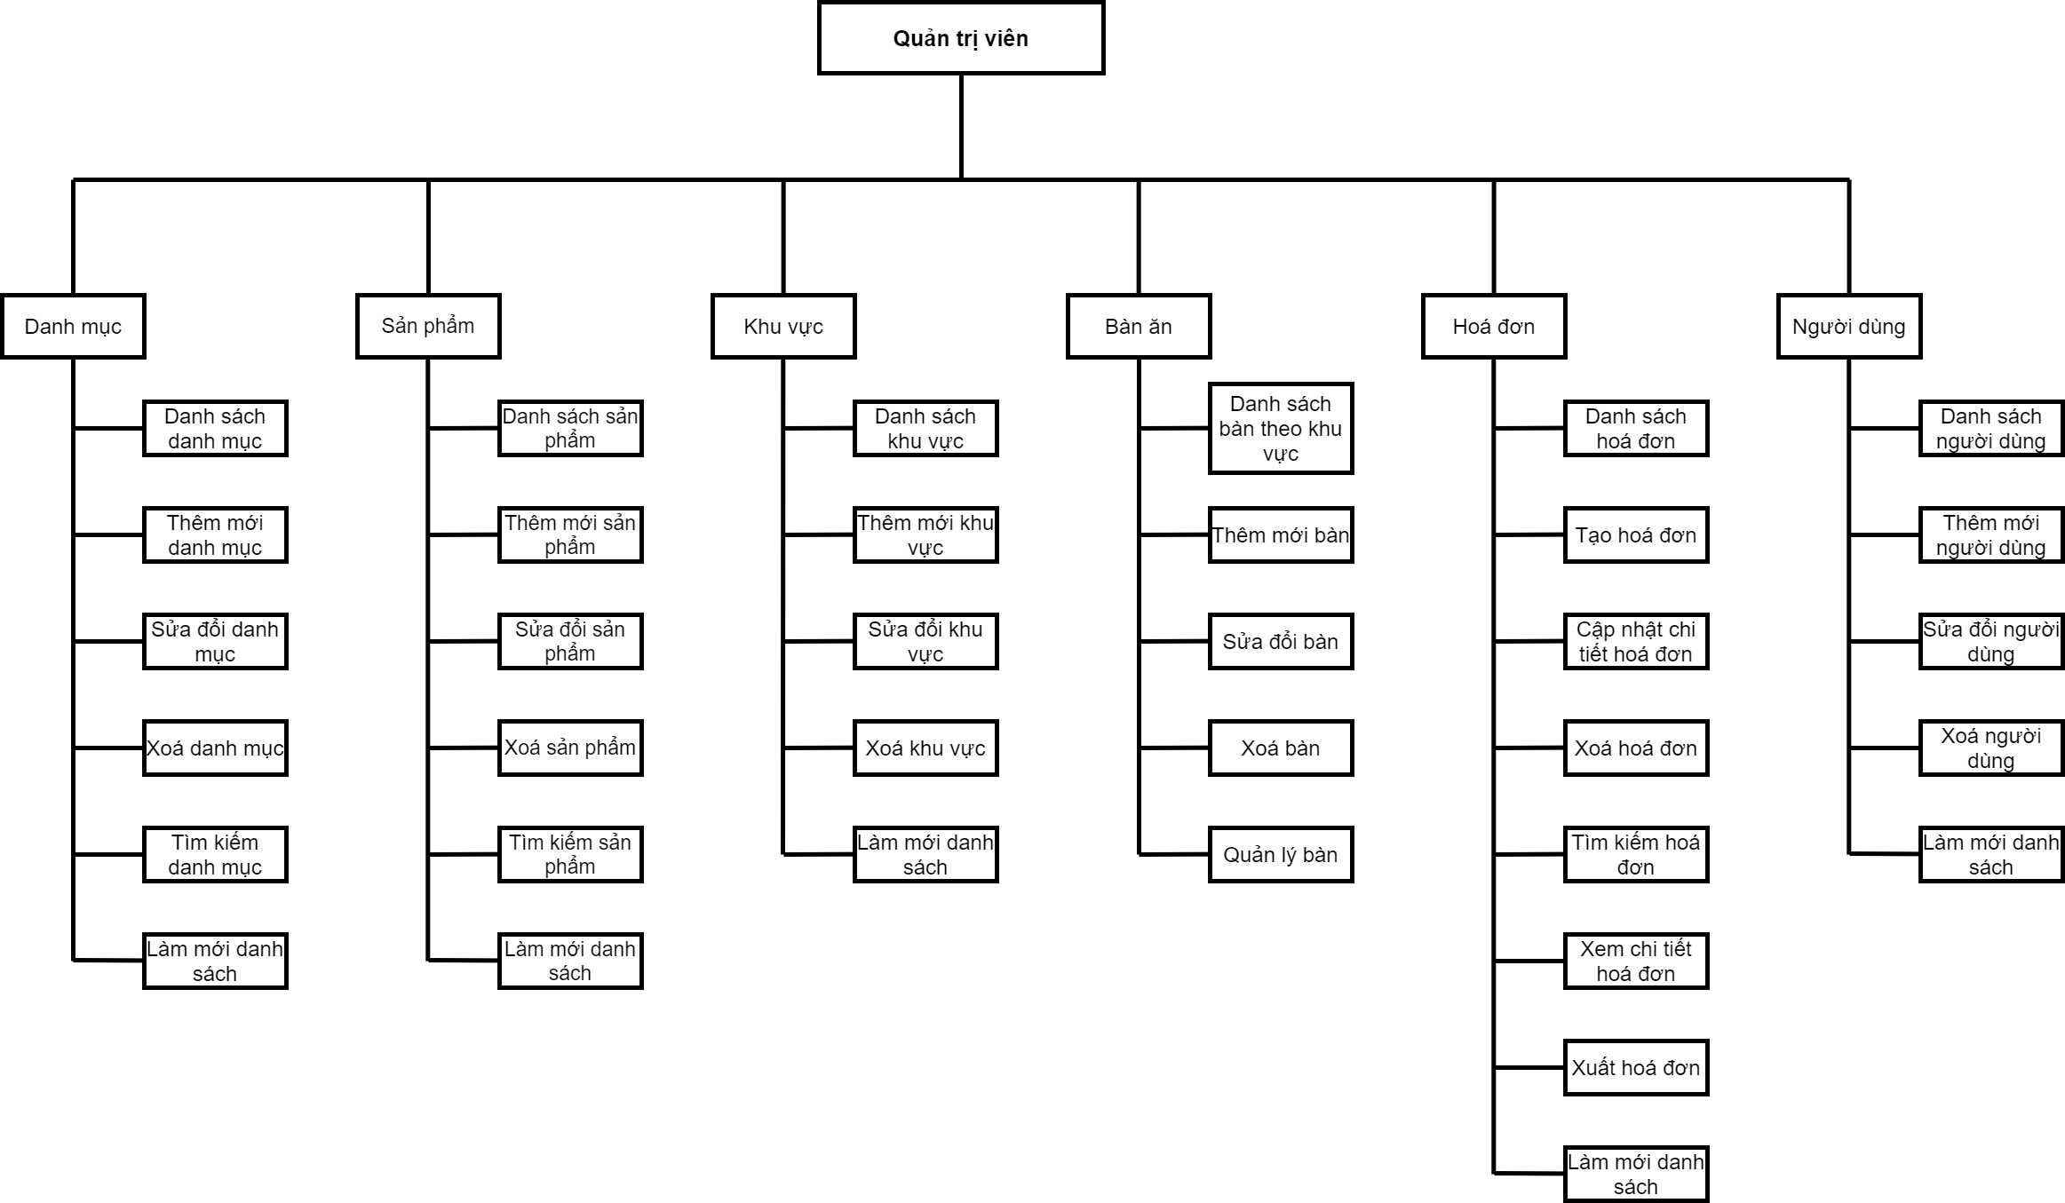
SƠ ĐỒ CHỨC NĂNG QUẢN TRỊ VIÊN

Slide 7
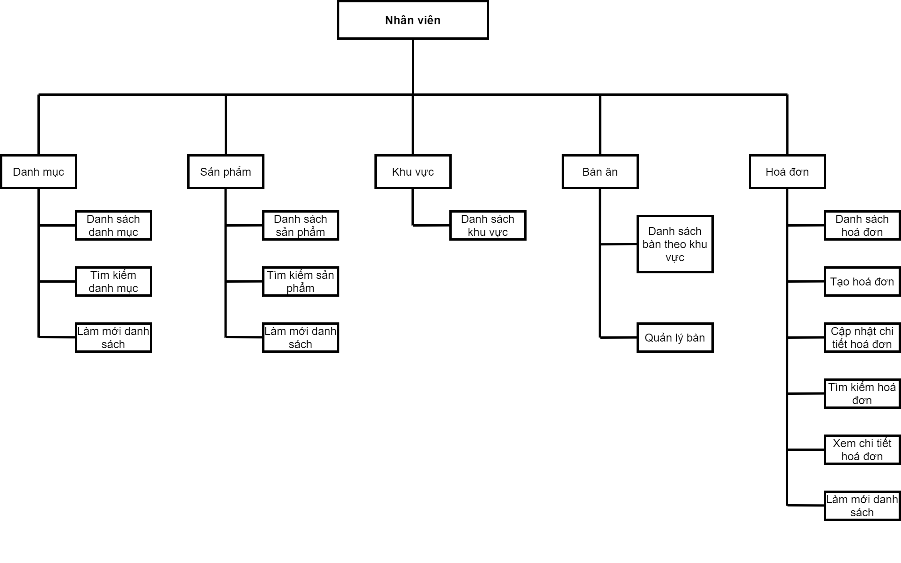
SƠ ĐỒ CHỨC NĂNG NHÂN VIÊN

Slide 8
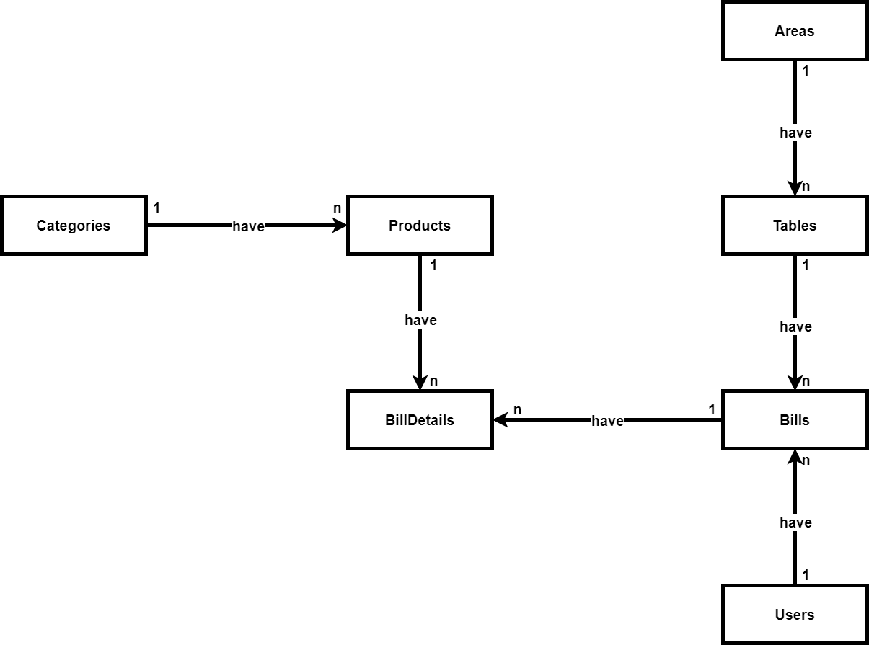
SƠ ĐỒ QUAN HỆ THỰC THỂ

Slide 9
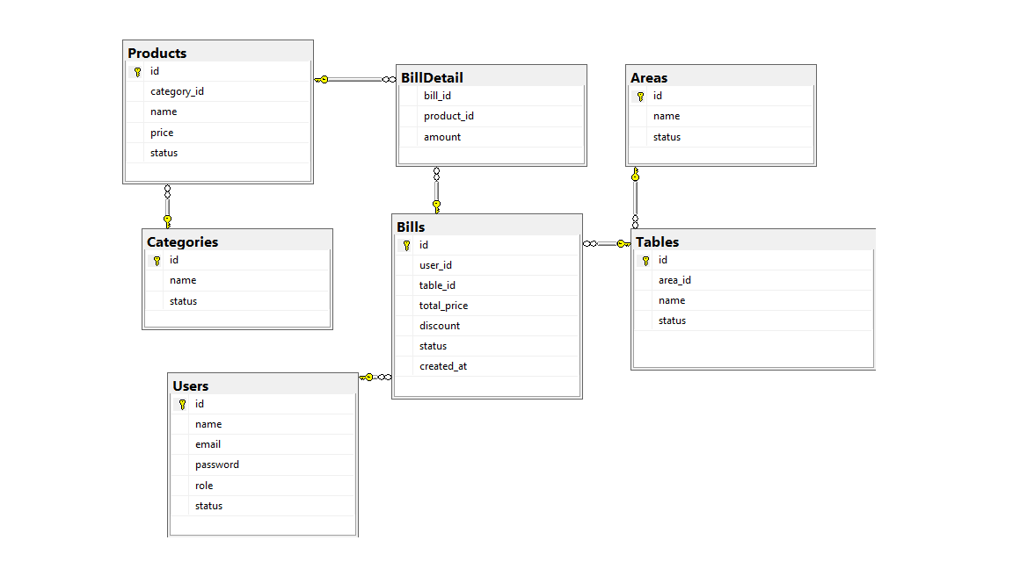
THIẾT KẾ CƠ SỞ DŨ LIỆU

Slide 10


PHÂN CÔNG CÔNG VIỆC
Nguyễn Tuấn Minh
Thiết kế giao diện
Thiết kế CSDL
CRUD: Danh mục, sản phẩm, người dùng, …
Phân quyền
Nguyễn Mạnh Tuấn Anh
Thiết kế giao diện
Thiết kế CSDL
CRUD: Khu vực, bàn ăn, hoá đơn, …
Đặt bàn, tìm kiếm dữ liệu, …
Đăng nhập

Slide 11
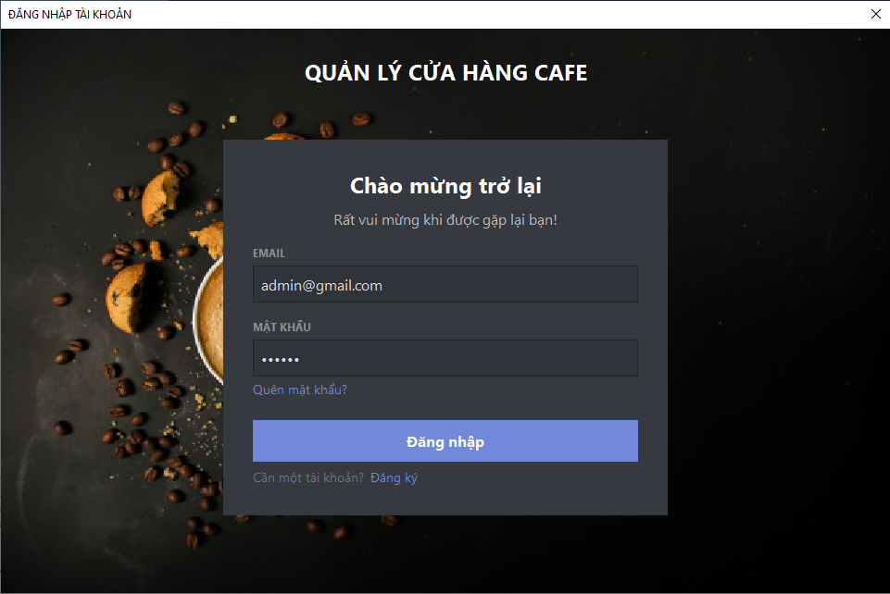
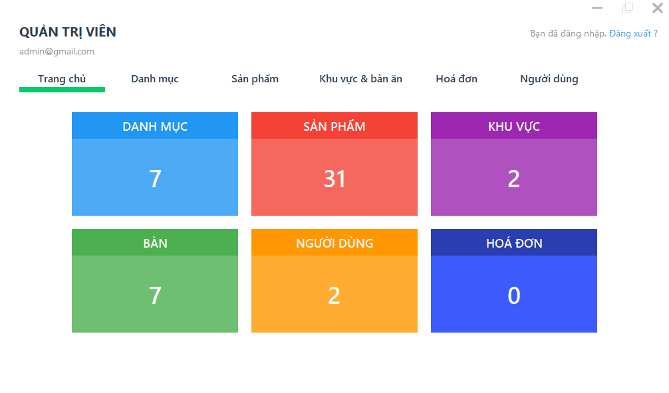
THIẾT KẾ GIAO DIỆN CHÍNH
Màn hình trang chủ phần mềm
Màn hình đăng nhập

Slide 12

THANK FOR WATCH!

